Slide 1
Présentation des données épidémiologiques 2020

Slide 2
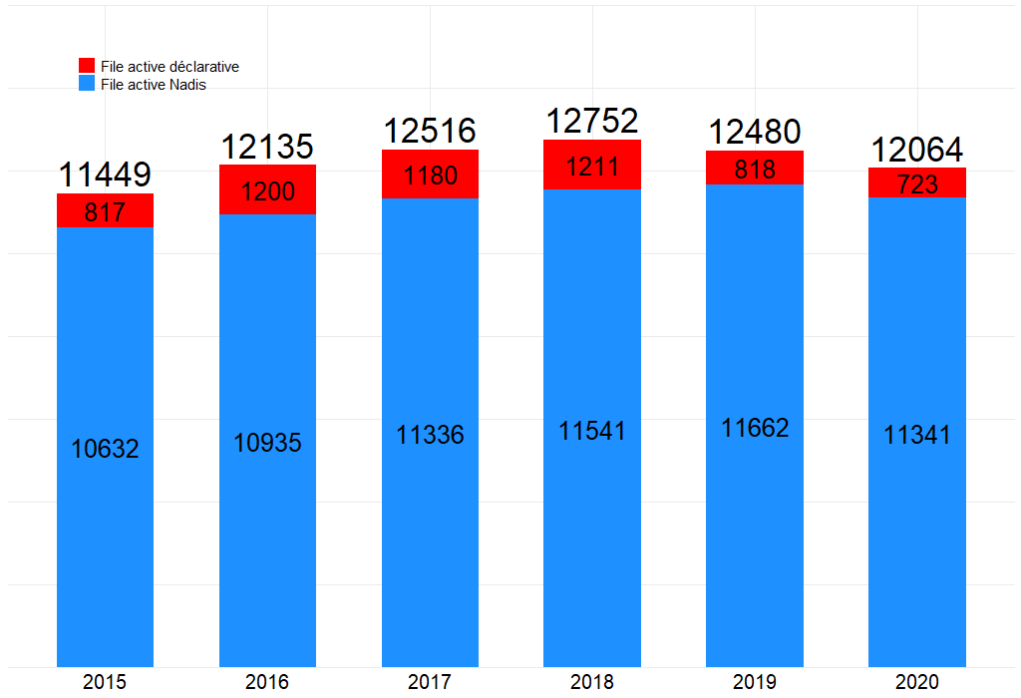
Caractéristiques de la file active

Slide 3
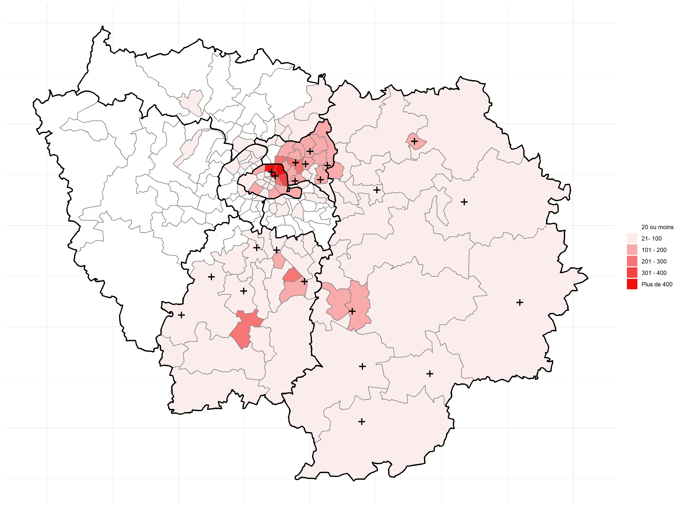
Cartographie de la file active

Slide 4
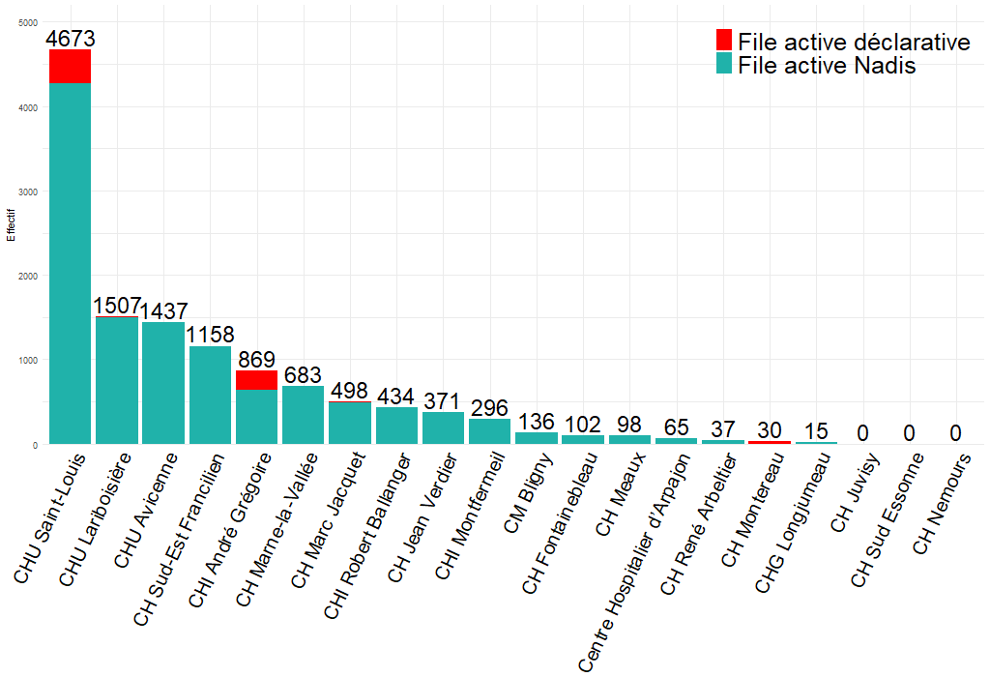
Caractéristiques de la file active par centre en 2020

Slide 5
données Démographiques

Slide 6
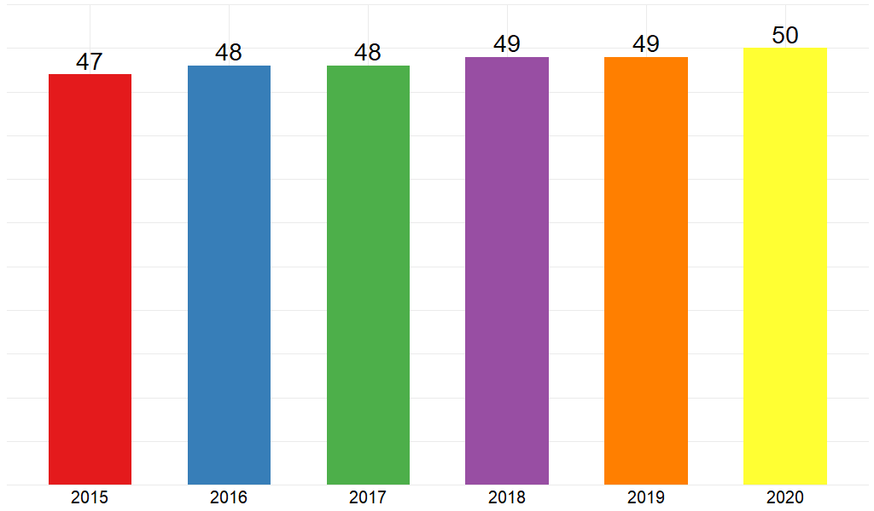
Age
Age 2020
Médiane | Q1 | Q3 | Min | Max | N
50 | 41 | 58 | 16 | 92 | 11341

Slide 7
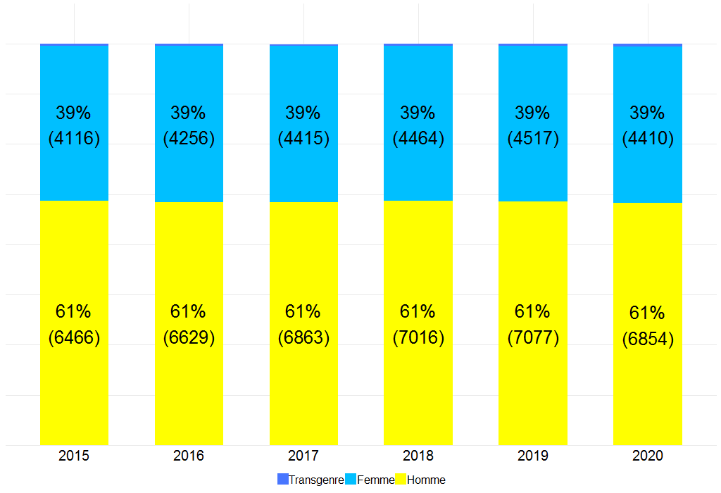
Sexe

Slide 8
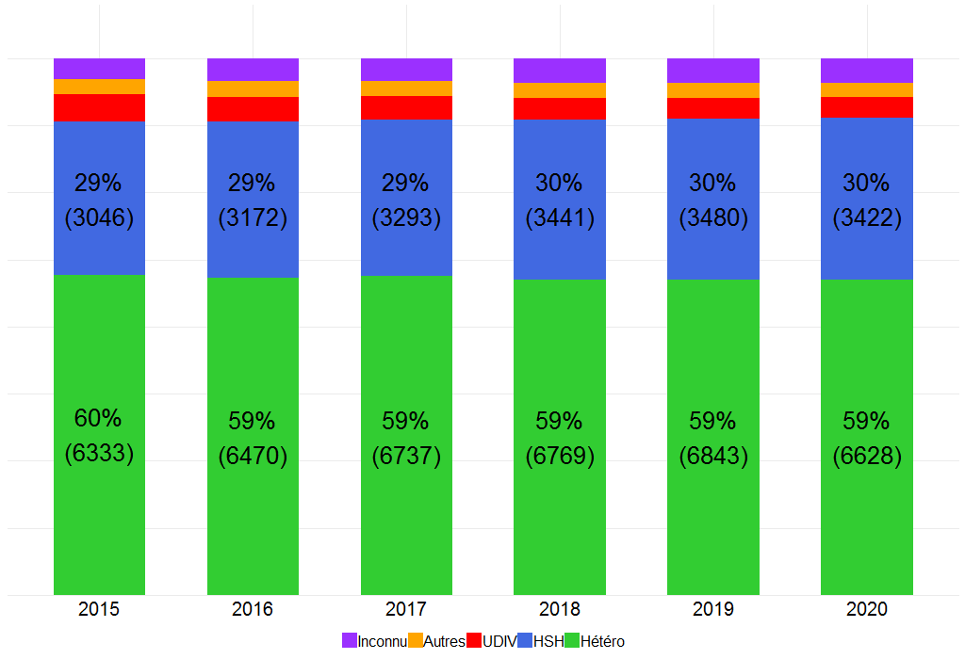
Mode de contamination

Slide 9
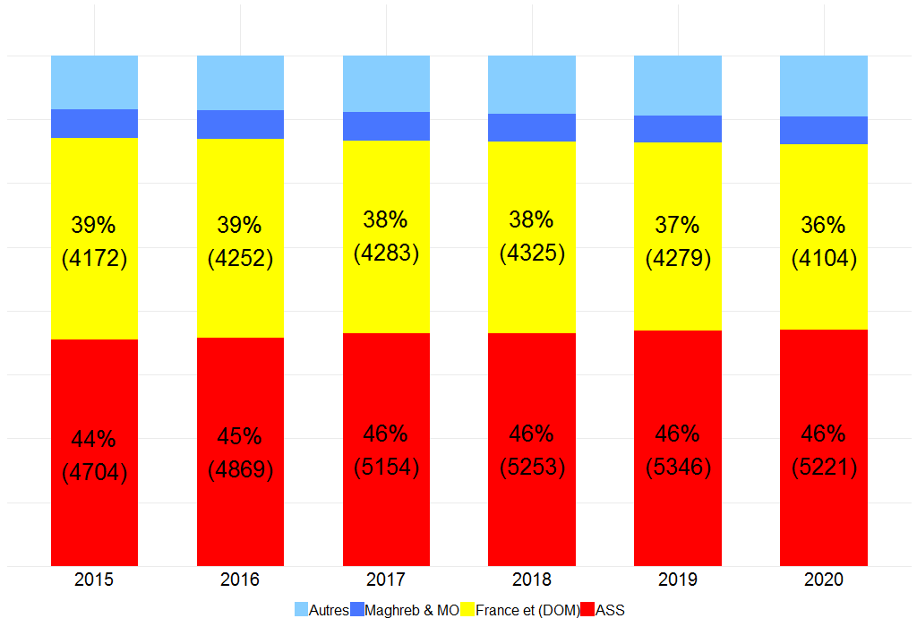
Pays de naissance

Slide 10
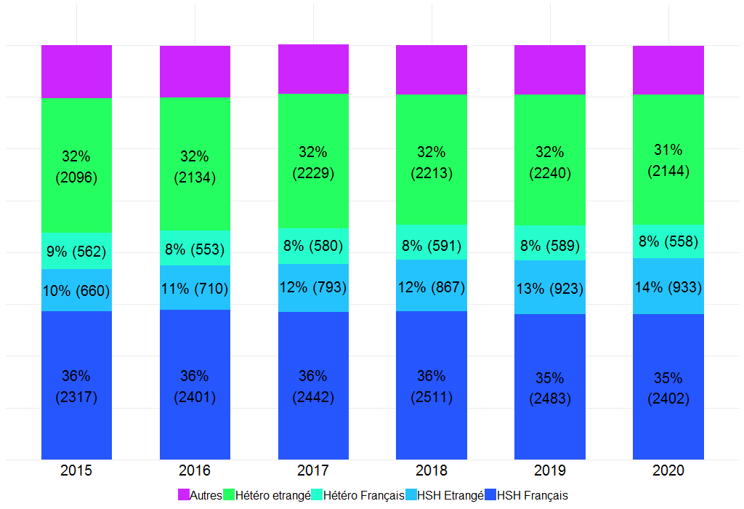
Description des hommes

Slide 11
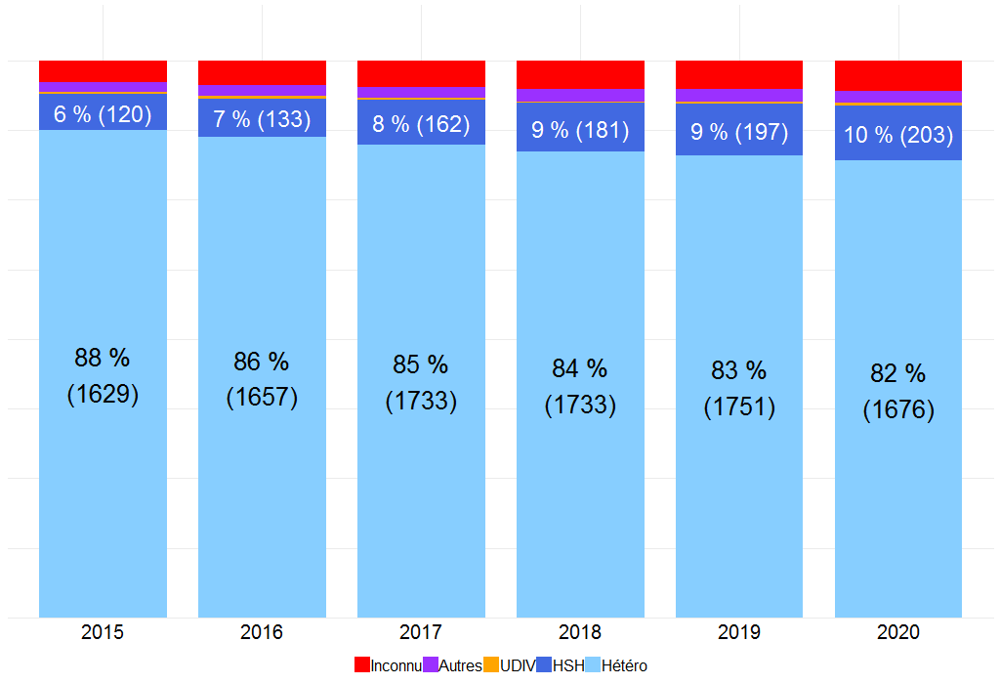
Mode de contamination des hommes ASS

Slide 12
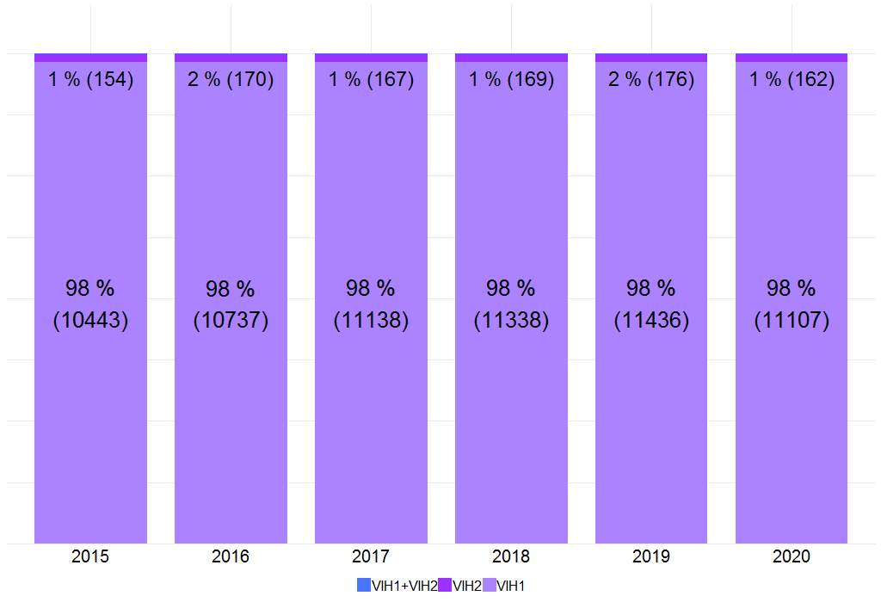
Type de VIH

Slide 13
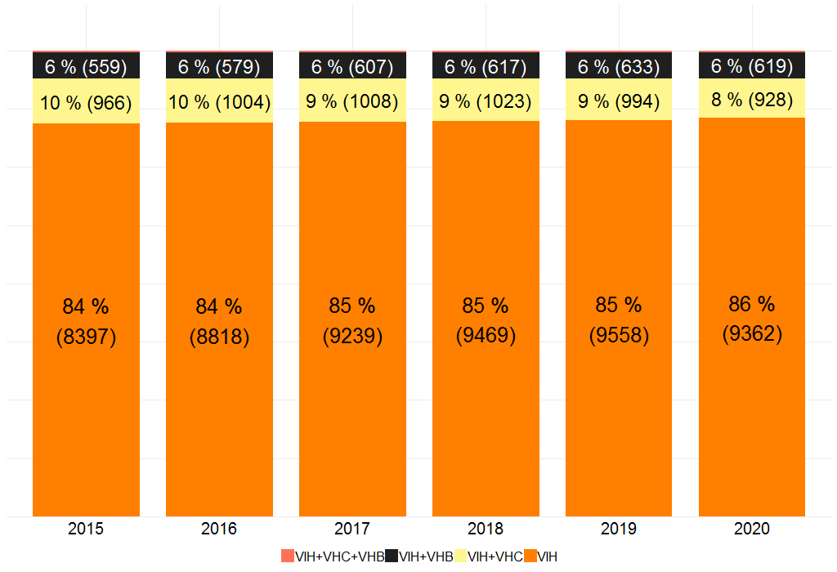
Co-infection

Slide 14
Hépatite C en 2020
961 patients co-infectés VIH-VHC
713 (74%) patients co-infectés VIH-VHC ayant déjà reçu un traitement
854 (89%) patients avec une dernière CV VHC indétectable ou une réponse virologique prolongée au traitement
85 (9%) patients avec un antécédent de traitement et une charge virale postérieur au dernier traitement détectable

Slide 15
Description des patients sous traitement

Slide 16
Résumé
 | Effectif | Pourcentage
Nombre de patients suivis | 11341 | 100.00
Nombre de patients débutants des ARV | 555 | 4.89
Nombre de patients traités | 11130 | 98.14
Nombre de patients traités depuis + de 6 mois | 10957 | 96.61
Nombre de patients VIH1 | 11135 | 98.18
Nombre de patients VIH1 traités | 10990 | 98.70
Nombre de patients VIH1 traités depuis + de 6 mois | 10821 | 97.18
Nombre de patients VIH1 naïf | 57 | 0.51
Nombre de patients VIH2 | 162 | 1.43
Nombre de patients VIH2 traités | 111 | 68.52
Nombre de patients VIH2 traités depuis + de 6 mois | 109 | 67.28
Nombre de patients VIH2 naïf | 37 | 22.84

Slide 17
Données immuno-virologiques non disponibles (patients traités depuis + de 6 mois)
 | Effectif | Pourcentage
CV non renseignés | 97 | 0.89
CD4 non renseignés | 240 | 2.19
CD4 et CV non renseignés | 953 | 8.70

Slide 18
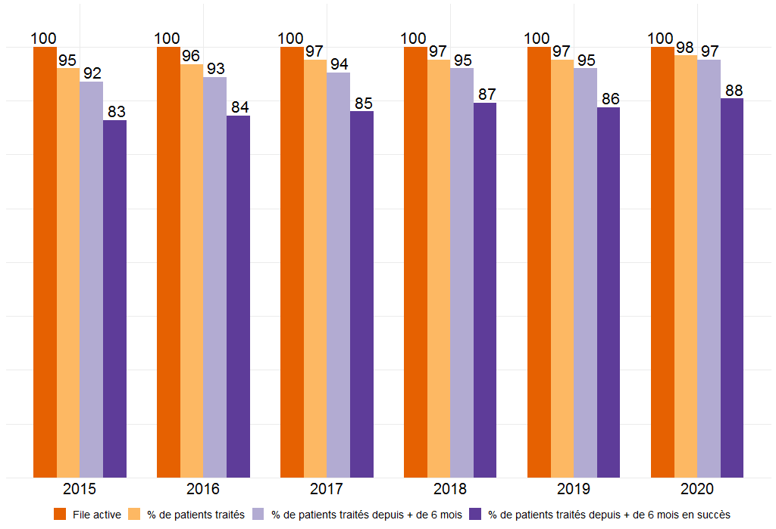
Cascade de soins

Slide 19
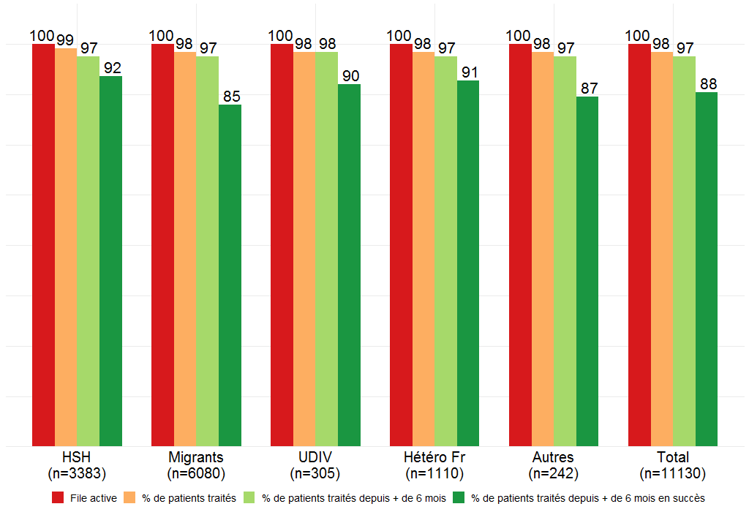
Cascade de soins 2020 par population

Slide 20
Description des patients VIH1 traités depuis + de 6 mois

Slide 21
Succès et échec thérapeutique des patients VIH1 traités depuis + de 6 mois
 | Effectif | Pourcentage
CV <= 50 N = 9819 | 8908 | 90.72
CV <= 50 et CD4 > 500 N = 9582 | 6299 | 65.74
CV > 10000 et CD4 < 200 N = 9582 | 69 | 0.72

Slide 22
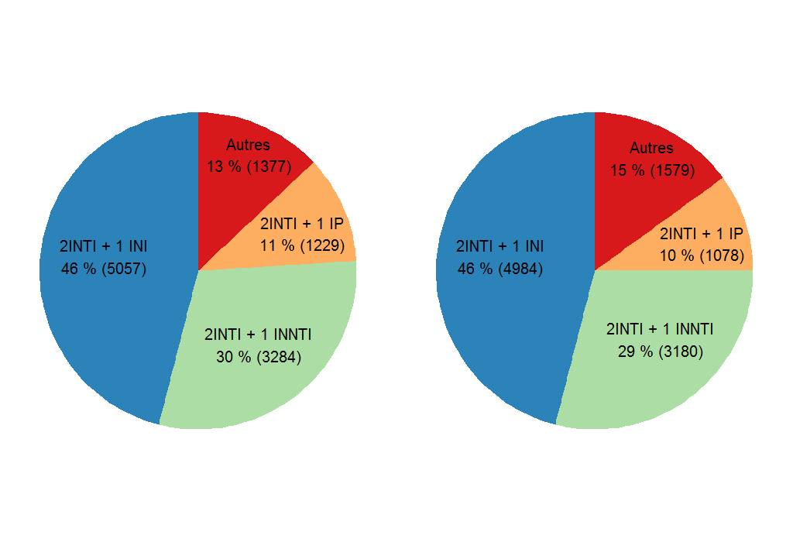
Type de combinaison des patients VIH1
traités depuis + de 6 mois
2019 2020

Slide 23
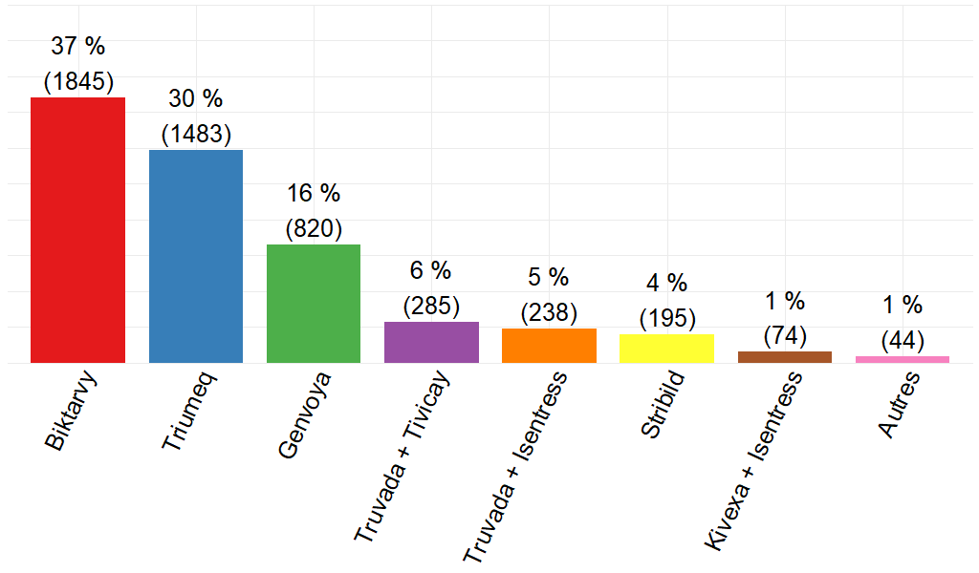
Combinaisons à base d’INI en 2020 pour les patients VIH1 traités depuis + de 6 mois

Slide 24
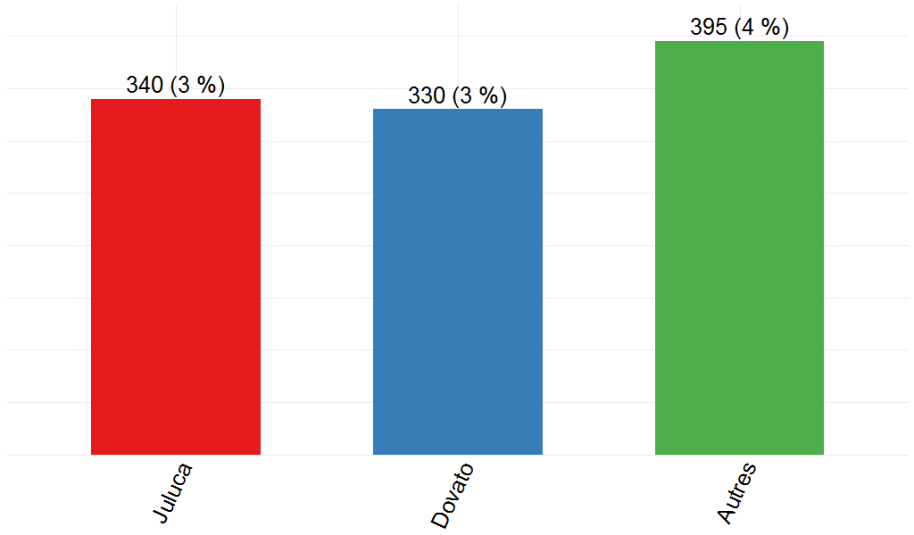
Bithérapie en 2020 pour les patients VIH1 traités depuis + de 6 mois

Slide 25
Description des patients VIH1 Naïfs depuis + de 3 mois

Slide 26
Patients naïfs VIH1 (depuis + de 3mois)
57 (0.5 %) patients VIH1 naïf depuis + de 3 mois
88 en 2019 : - 35%
26 (47 %) originaires d’Afrique sub-saharienne, 22 (40 %) de France
5 (11 %) avec des CD4 < 200
2 (3 %) en 2019
20 (41%) avec une CV détectable (> 50)
37 (54 %) en 2019
Durée de suivis des patients détectables (en Année)
Médiane | Q1 | Q3 | Min | Max
7 | 2 | 9 | 0.25 | 35

Slide 27
Description des patients VIH2

Slide 28
Patients VIH2
176 (1.5%) patients VIH2
Médiane d'âge 55 ans (Corevih 50 ans), 164 (93 %) originaires d'Afrique sub-saharienne
117 (66 %) patients traités, 114 (65 %) traités depuis plus de 6 mois
41 (23 %) patients naïfs depuis + de 3 mois
Statut immuno-virologiques des patients VIH2 traités depuis + de 6 mois
 | Effectif | Pourcentage
CD4 < 200 (NA = 6) | 7 | 6.5
CV > 50 (NA= 19) | 4 | 4.2
Statut immuno-virologiques des patients VIH2 naïfs
 | Effectif | Pourcentage
CD4 < 200 (NA = 2) | 1 | 2.6
CV > 50 (NA = 8) | 2 | 6.6

Slide 29
Description des nouveaux diagnostics

Slide 30
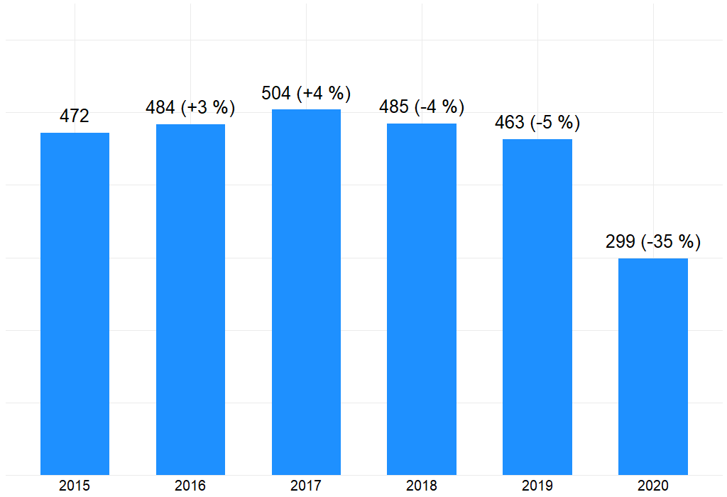
Caractéristiques de la file active

Slide 31
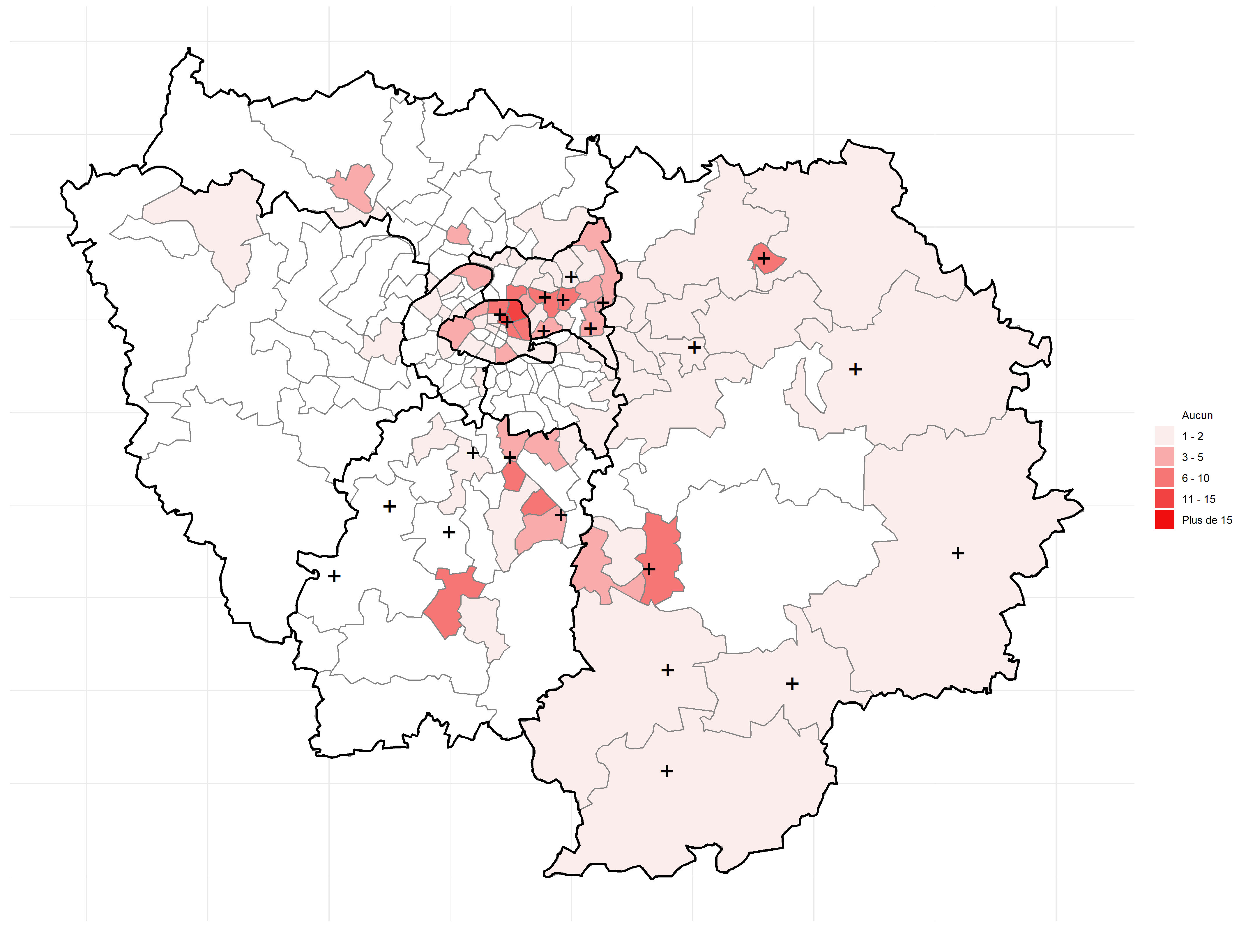
Cartographie de la file active

Slide 32
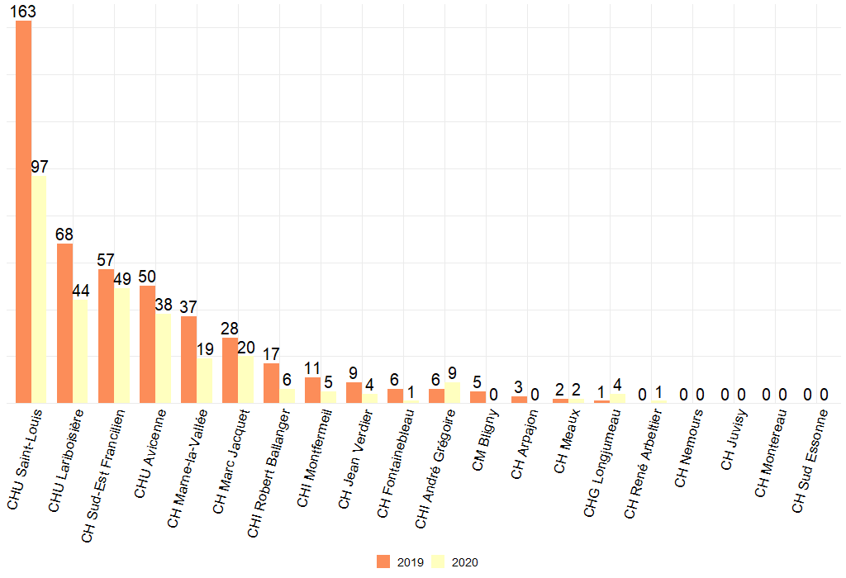
Nouveaux diagnostics par centre

Slide 33
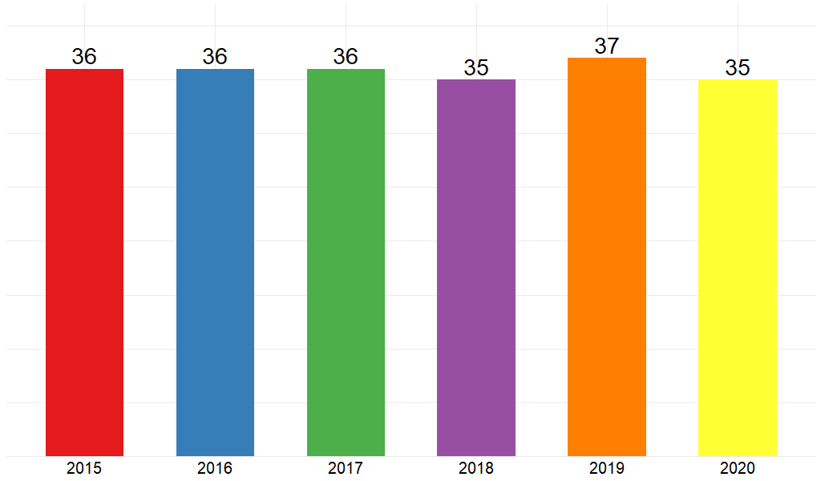
Age
Age au diagnostic 2019
Médiane | Q1 | Q3 | Min | Max | N
35 | 29 | 44 | 18 | 73 | 299

Slide 34
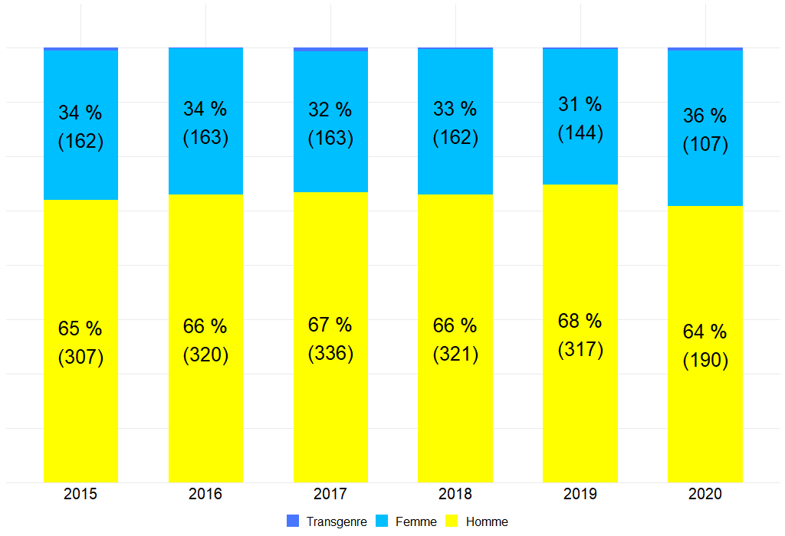
Sexe

Slide 35
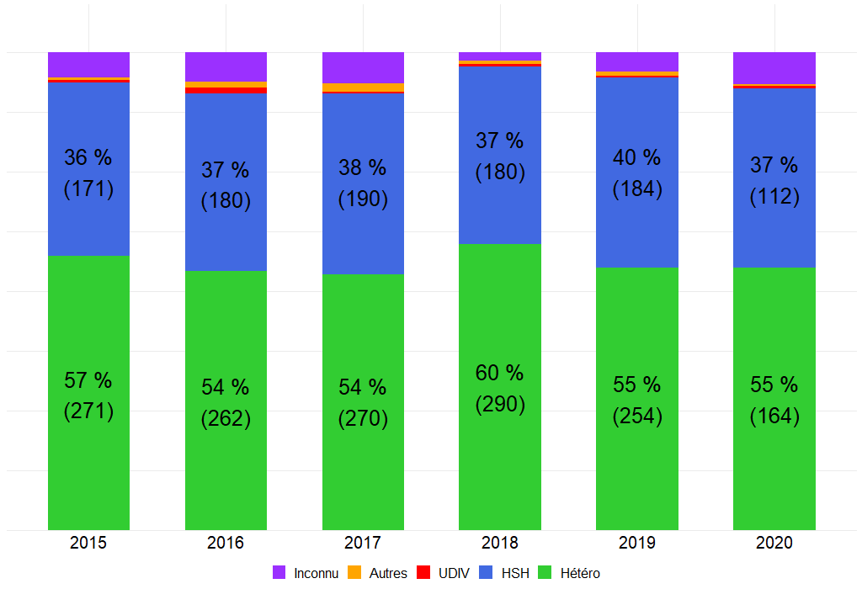
Mode de contamination

Slide 36
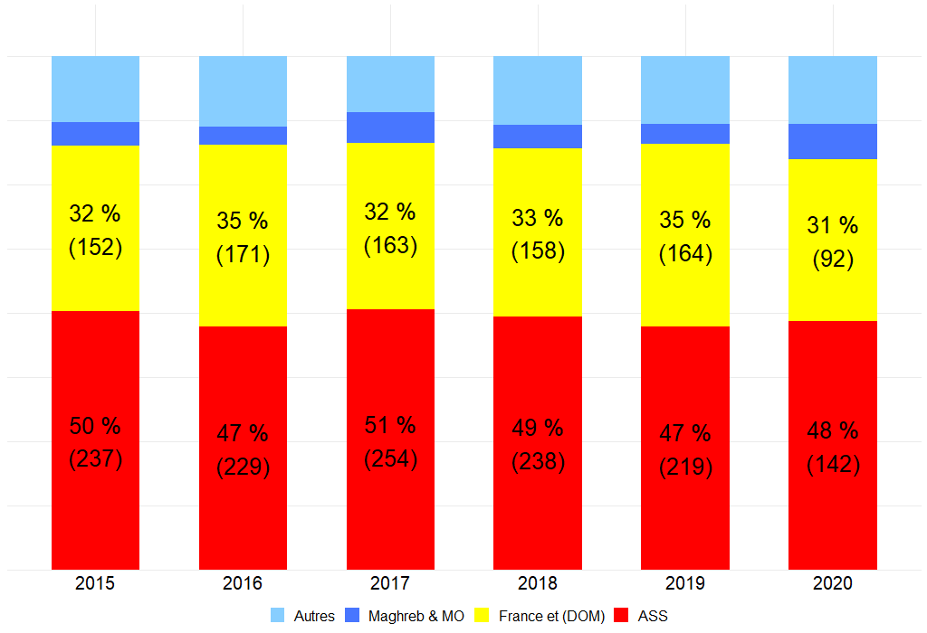
Pays de naissance

Slide 37
Différence Homme/Femme
Homme |  | Femme
34 (28-44) | Age médian (Q1-Q3) | 36 (30-46)
Hétéro 65 (34 %) HSH 110 (58 %) | Mode de contamination | Hétéro 99 (93 %) Homo/bi 0 (0 %)
Afrique sub-saharienne 57 (30%) France 80 (43 %) | Pays de naissance | Afrique sub-saharienne 85 (83 %) France 12 (12 %)

Slide 38
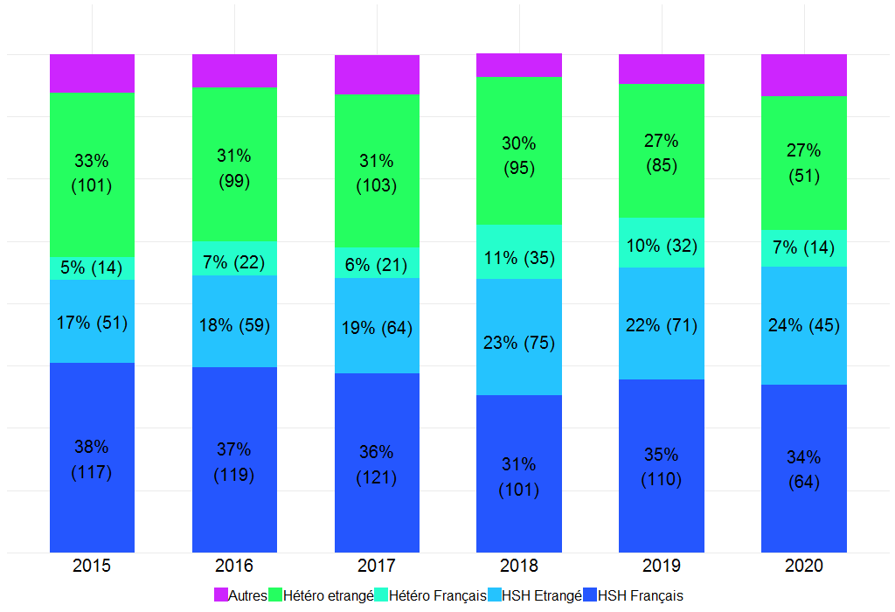
Description des hommes

Slide 39
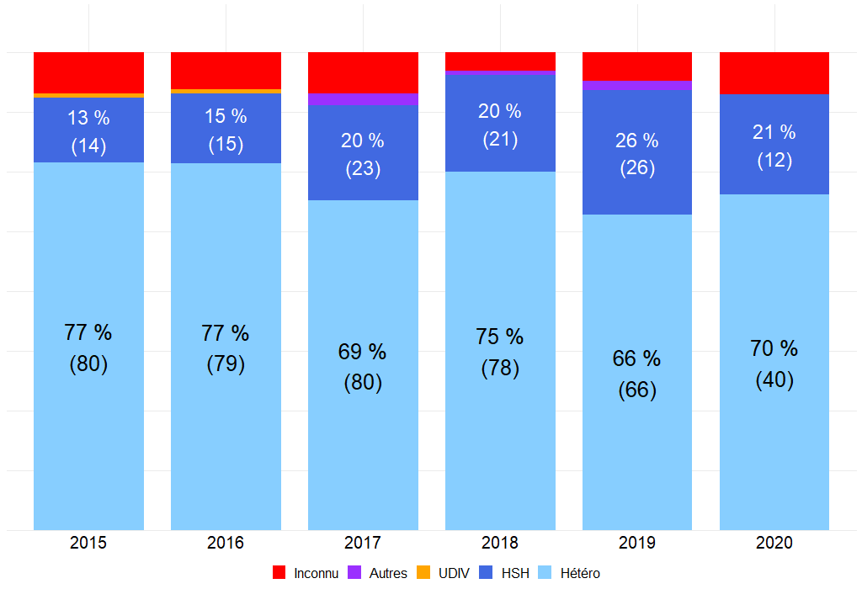
Mode de contamination des hommes ASS

Slide 40
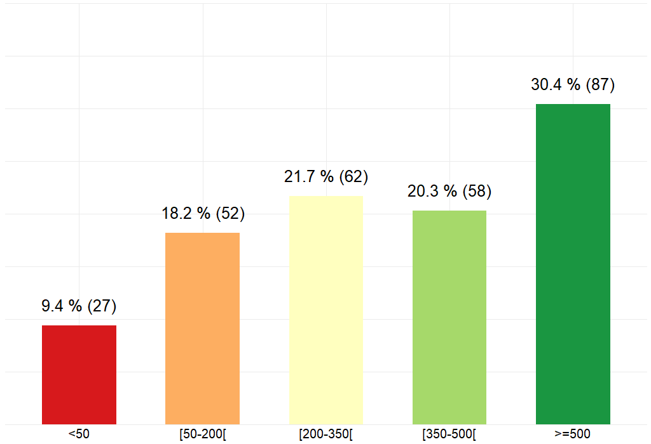
CD4 au dépistage

Slide 41
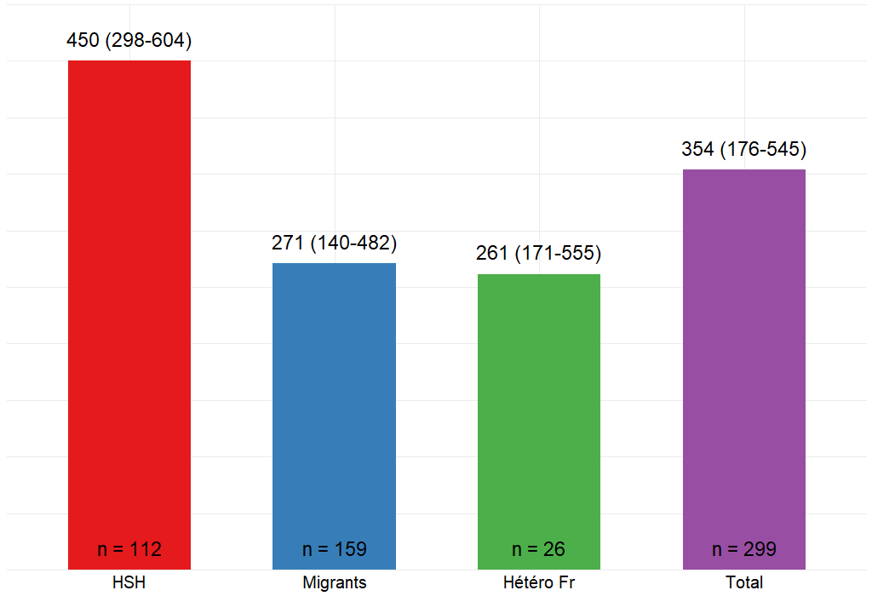
CD4 au dépistage par population 2020

Slide 42
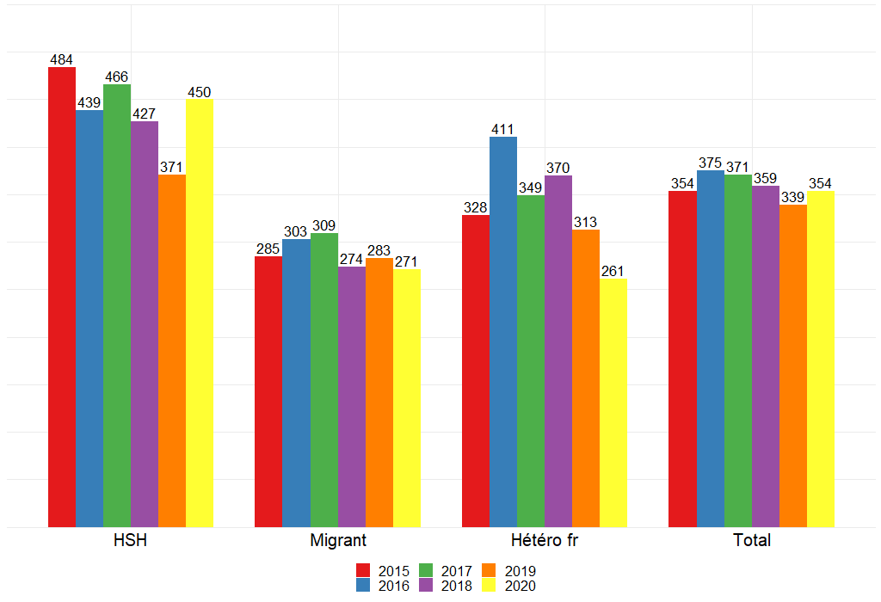
Evolution des CD4 au dépistage par population

Slide 43
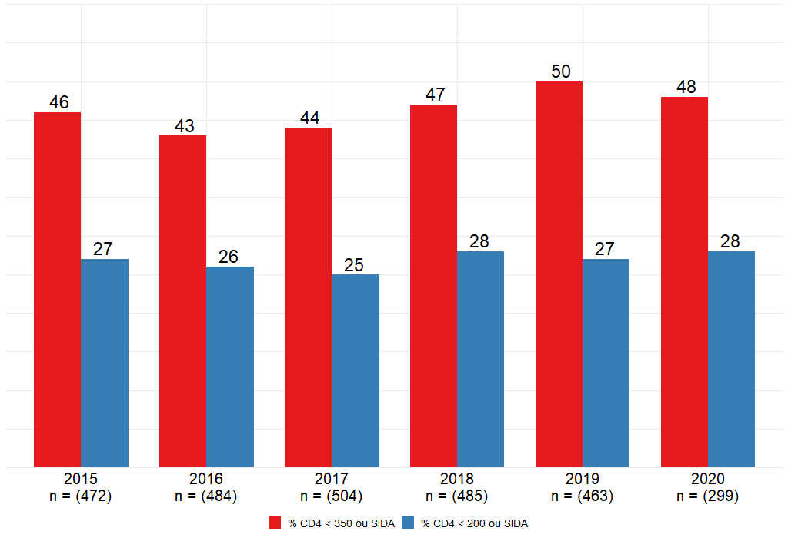
Prise en charge tardive

Slide 44
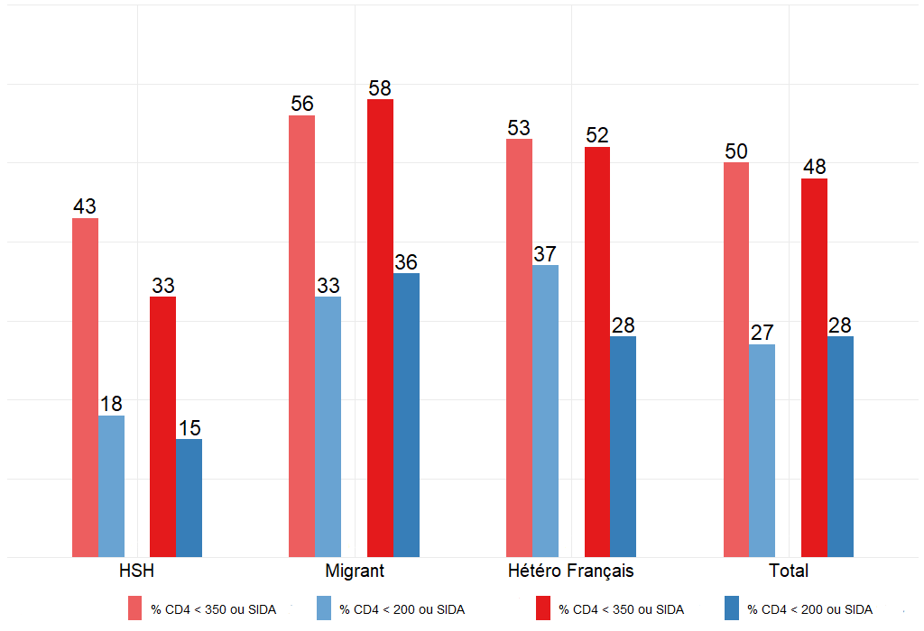
Prise en charge tardive par population
2019
2020

Slide 45
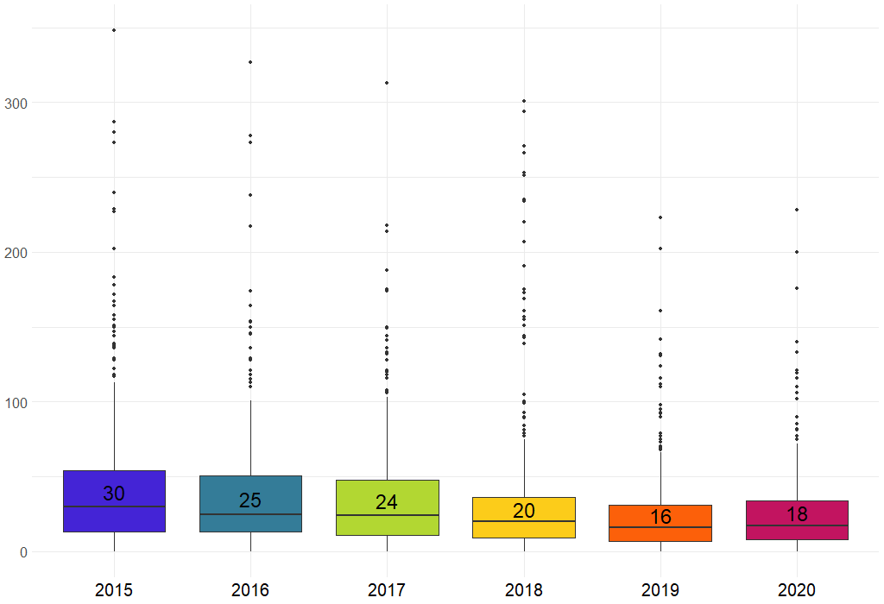
Délais de mise sous traitement (en jours)

Slide 46
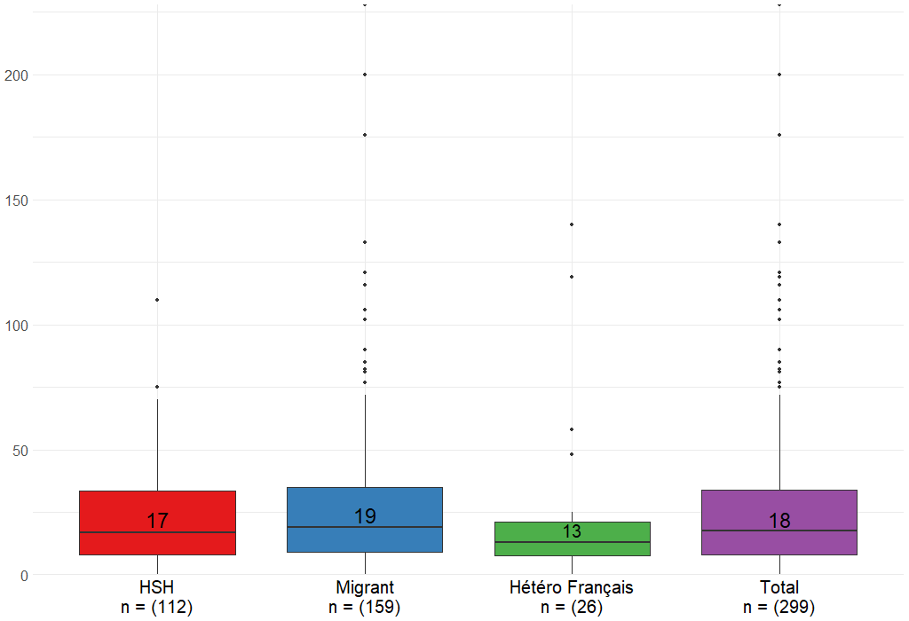
Délais de mise sous traitement par population
en 2020 (en jours)

Slide 47
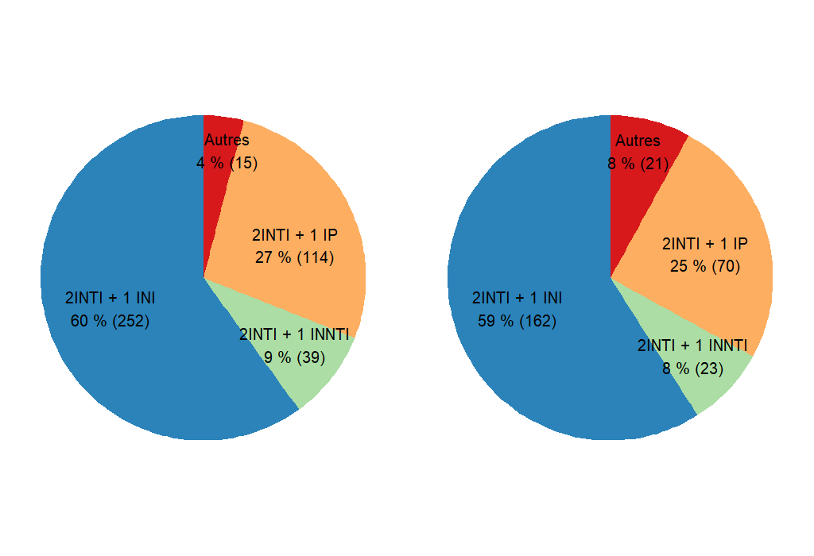
Type de combinaison en première ligne
des nouveaux diagnostics 2020
2019 2020

Slide 48
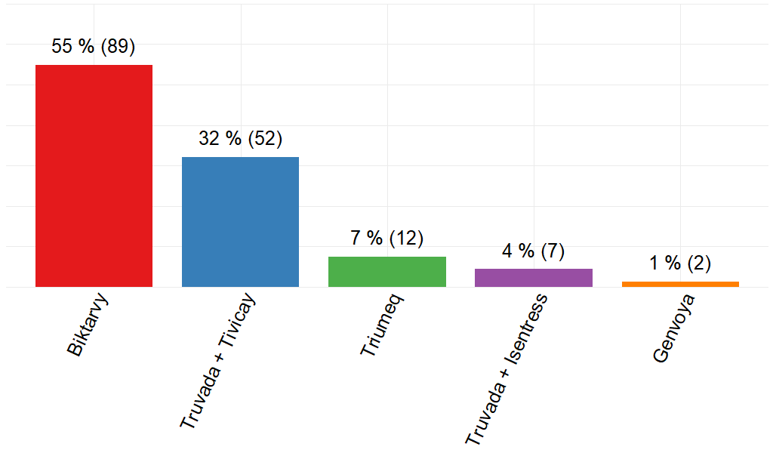
Combinaisons à base d’INI en 2020 pour les patients nouvellement diagnostiqués

Slide 49
VIH et covid-19

Slide 50
Chiffres clés
304 (2.7 %) patients avec un diagnostic Covid-2019 en 2020.
Baisse modeste de la file active 2020 (n = 11341) avec 321 (-3 %) patients de moins qu’en 2019.
Baisse du nombre de nouveaux pris en charge 2020 (n = 1066) avec 196 (-16 %) nouvelles prises en charge de moins qu’en 2019.
Baisse du nombre de nouveaux diagnostics 2020 (n = 299) avec
164 (-35 %) nouveaux diagnostics de moins qu’en 2019.
Baisse globale, semblables pour toutes les populations.

Slide 51
Chiffres clés
Pas d’augmentation du pourcentage de prise en charge tardive entre 2020 (28 %) et 2019 (27 %).
Médiane de CD4 pour les patients nouvellement diagnostiqués stable entre 2020 (354) et 2019 (339).
Augmentation modeste du délais de mise sous traitement 18 jours en médiane en 2020 contre 16 jours en 2019.
Augmentation du nombre de patients sans bilans disponibles en 2020, 8,7% (n = 953) contre 5,2% (n = 567) en 2019.

Slide 52
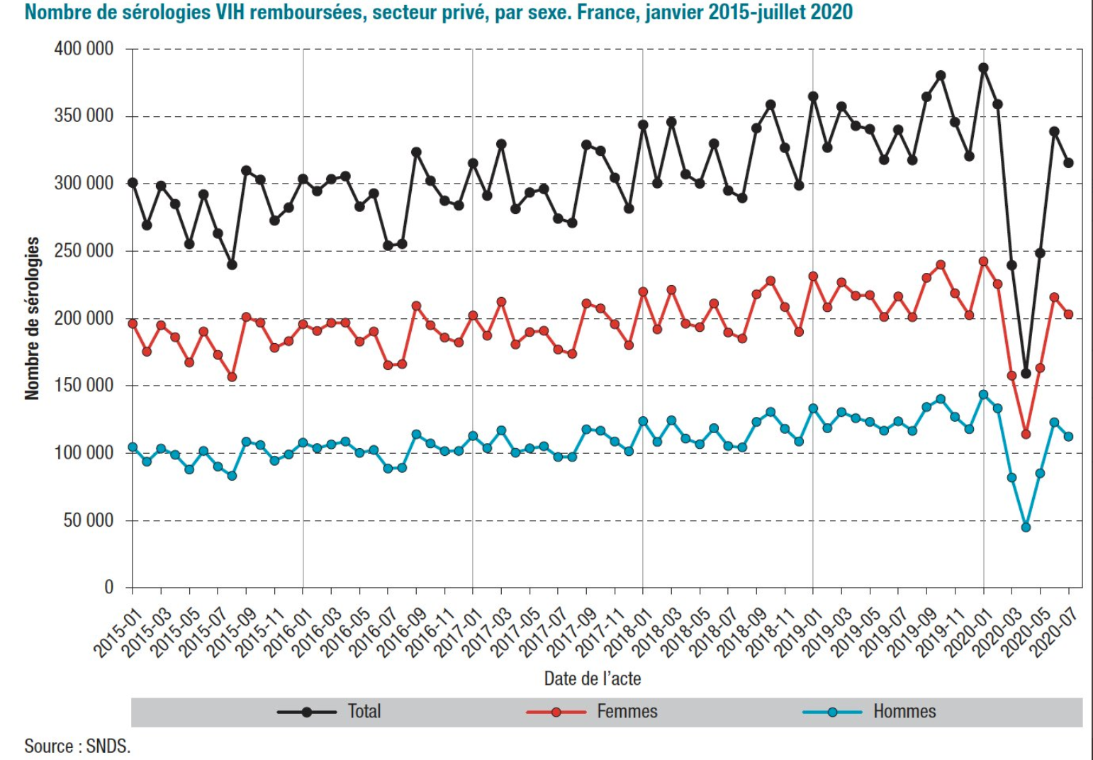

Slide 53
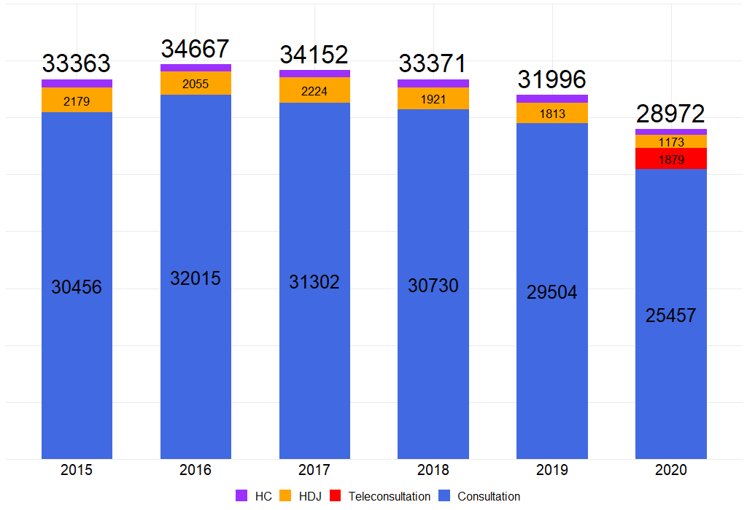
Evolution du nombre de recours
- 463 HC en 2020 contre 671 en 2019 (-31 %)

Slide 54
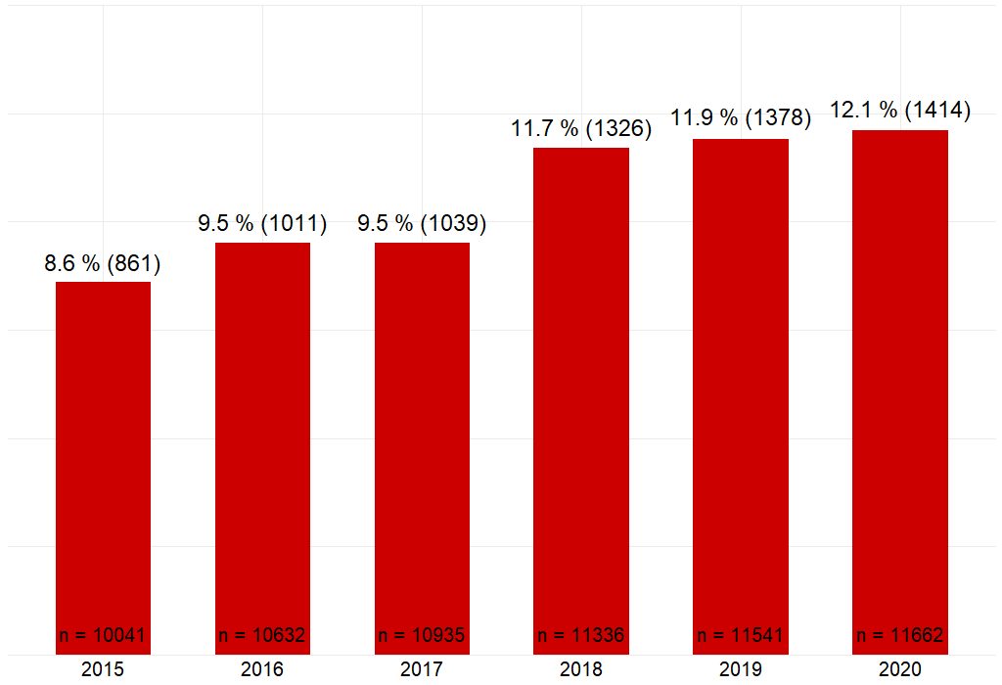
Evolution des patients PDV
Définition Piramig: patient venu l’année n-1 non revenu l’année n

Slide 55
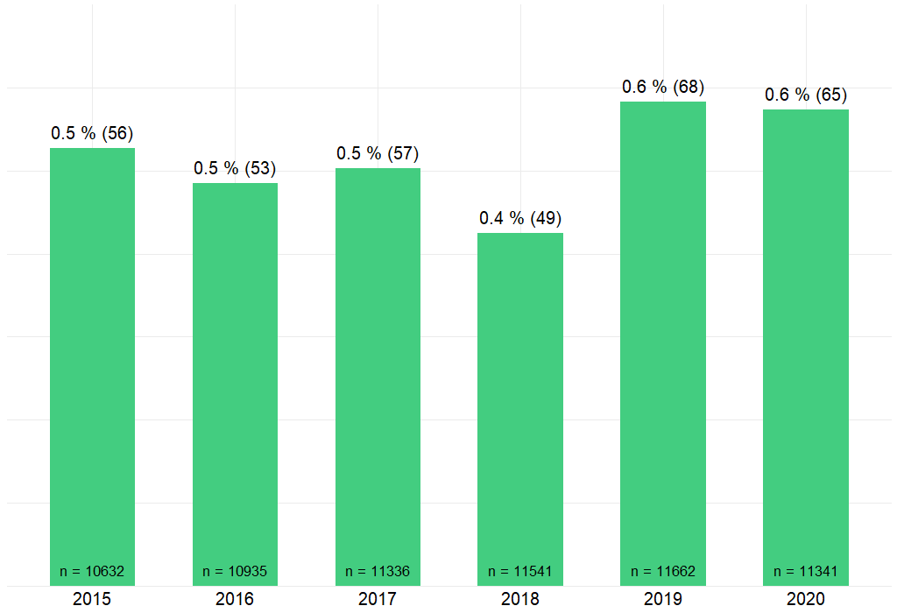
Evolution du nombre de décès renseignés

Slide 56
Merci

